Slide 1
三峡之秋

Slide 2
长江：我国的第一大河，中国10大名胜之一，中国40佳旅游景观之首，从世界屋脊——青藏高原的沱沱河起步，纳百川千流，自西向东，横贯中国腹地，全长6300余里。它满载四季浪歌，永不停息地直奔东海。长江是仅次于南美亚马逊河和非洲尼罗河的世界第三大河，她孕育中华民族古老文明的摇篮。它流经四川盆地东缘时冲开崇山峻岭，夺路奔流形成了壮丽雄奇、举世无双的大峡谷——长江三峡：
瞿塘峡、巫峡、西陵峡。

Slide 3
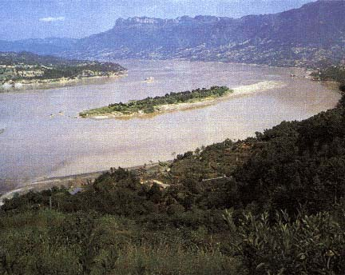
PPT模板下载：www.1ppt.com/moban/ 行业PPT模板：www.1ppt.com/hangye/
节日PPT模板：www.1ppt.com/jieri/ PPT素材下载：www.1ppt.com/sucai/
PPT背景图片：www.1ppt.com/beijing/ PPT图表下载：www.1ppt.com/tubiao/
优秀PPT下载：www.1ppt.com/xiazai/ PPT教程： www.1ppt.com/powerpoint/
Word教程： www.1ppt.com/word/ Excel教程：www.1ppt.com/excel/
资料下载：www.1ppt.com/ziliao/ PPT课件下载：www.1ppt.com/kejian/
范文下载：www.1ppt.com/fanwen/ 试卷下载：www.1ppt.com/shiti/
教案下载：www.1ppt.com/jiaoan/
三峡旧址

Slide 4
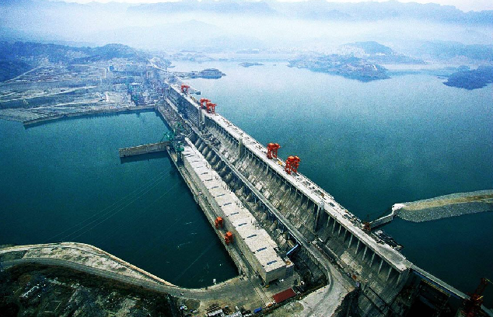
三峡工程

Slide 5
为了三峡工程，中华民族经过了几代人、70余年的构想、勘测、设计、研究、论证。1992年4月3日，第七届全国人民代表大会第五次会议审议并通过了《关于兴建长江三峡工程决议》。从此，三峡工程由论证阶段走向了实施阶段。1994年12月14日，三峡工程正式开工。
三峡工程是中国、也是世界上最大的水利枢纽工程，是治理和开发长江的关键性骨干工程。三峡工程水库正常蓄水位175米，总库容393亿立方米；水库全长600余公里，平均宽度1.1公里；水库面积1084平方公里。它具有防洪、发电、航运等综合效益。

Slide 6
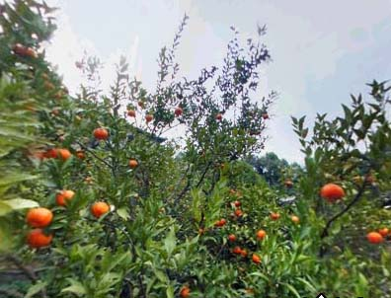
三峡已经是秋天了。三峡的秋天，从大江两岸的橘树和柚树开始。这些树，生长在陡峭的山岩上，叶子也如同那青色的岩石一般，坚硬、挺直。越到秋天，它们越显出绿得发黑的颜色；而那累累的果实，正在由青变黄，渐渐从叶子中间显露出来。就在这时候，它们开始散发出一种清香，使三峡充满了成熟的秋的气息。

Slide 7
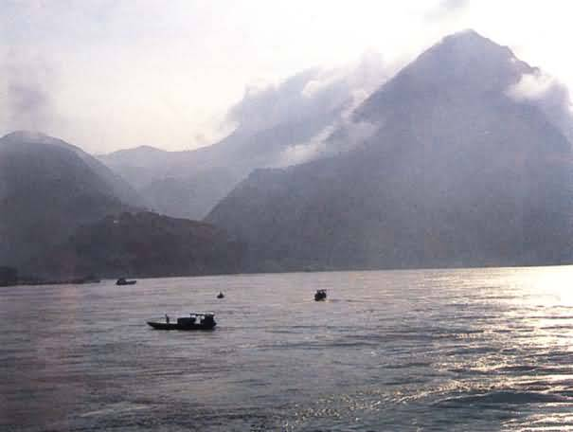
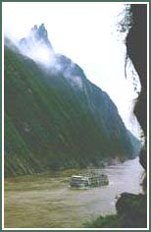

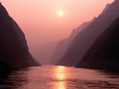
早晨，透明的露水闪耀着，峡风有些凉意，仿佛满山的橘树和柚树上撒下一层洁白的霜，清新而明净；太阳出来，露水消逝了，橘树柚树闪烁着阳光，绿叶金实；三峡中又是一片秋天的明丽。

Slide 8
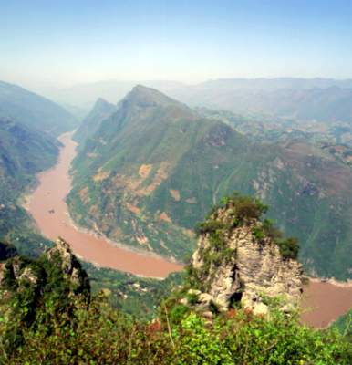

中午，群峰披上金甲，阳光在水面上跳跃，长江也变得热烈了，像一条金鳞巨蟒，翻滚着，呼啸着，奔腾流去；而一面又把那激荡、跳跃的光辉，投向两岸陡立的峭壁。于是，整个峡谷，波光荡漾，三峡又充满了秋天的热烈的气息。

Slide 9
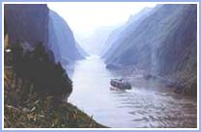
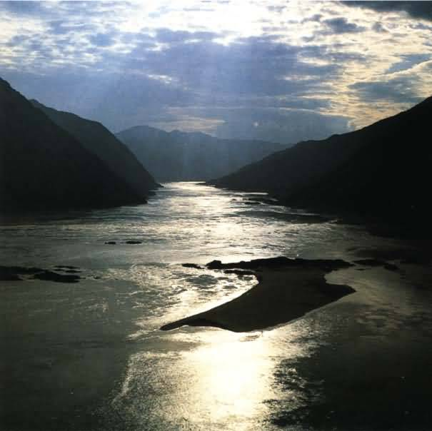
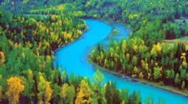
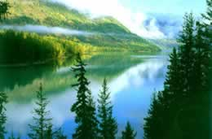
下午，太阳还没有落，峡里早起了一层青色的雾。这使得峡里的黄昏来得特别早，而去得特别迟。于是，在青色的透明的黄昏中，两岸峭壁的倒影，一齐拥向江心，使江面剩下一线发光的天空，长江静而轻缓地流淌，变得有如一条明亮的小溪。

Slide 10
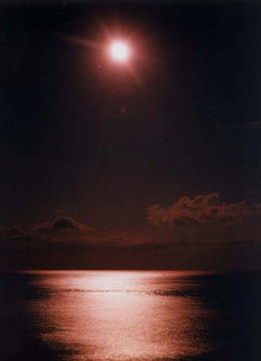
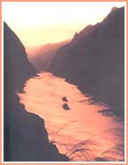
夜，终于来了。岸边的渔火，江心的灯标接连地亮起；连同它们在水面映出的红色光晕，使长江像是眨着眼睛，沉沉欲睡。只有偶尔驶过的赶路的驳船，响着汽笛，在江面划开一条发光的路；于是渔火和灯标，都像惊醒了一般，在水面上轻轻地摇曳。

Slide 11
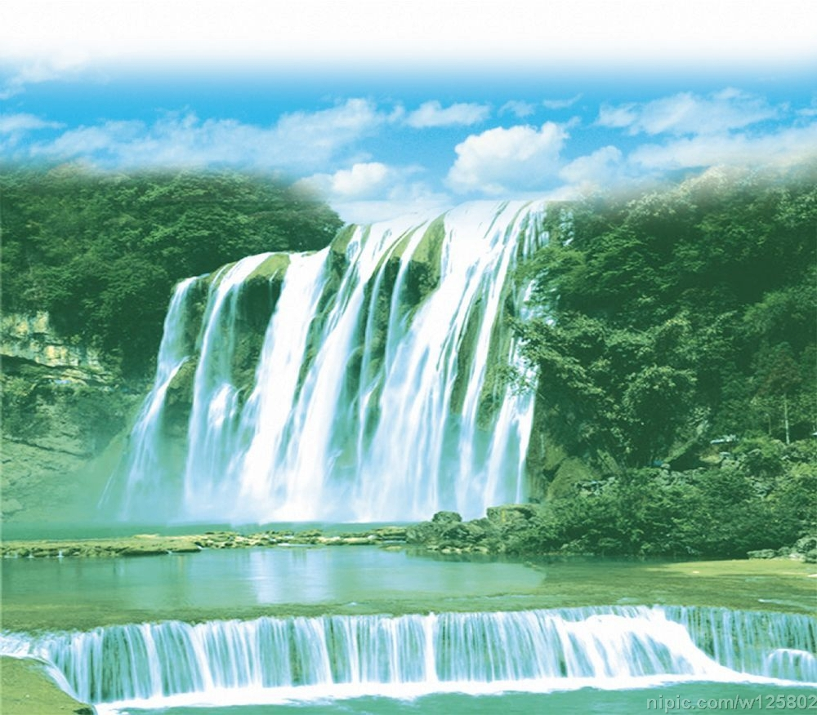
也许由于这里的山太高，峡谷太深，天空太狭小，连月亮也来得很迟很迟。起初，峡里只能感觉到它朦胧的青光，和黄昏连在一起；而不知在什么时候，它忽然出现在山上。就像从山上生长出来，是山的一部分；像一块巨大的，磨平、发亮的云母石。这时候月亮和山的阴影，对比得异常明显——山是墨一般的黑，陡立着，倾向江心，仿佛就要扑跌下来；而月亮，从山顶上，顺着深深的、直立的谷壑，把它那清冽的光辉，一直泻到江面。就像一道道瀑布，凌空飞翔；又像一匹匹素锦，从山上挂起。
这一天，正是中秋。

Slide 12
一、理解课文：
1.在中秋这一天每个时间段里三峡的景色各有什么特点？
2.文章首尾体现了什么写作特点？

Slide 13
二、初读课文，理清脉络：
1.朗读全文，读准字音，不会读的可查工具书或询问。
2.读后谈谈解决主要写了什么，是按什么顺序写的，画出相应的表示时间的词语。
3.再读课文，读后把自己悟出的东西及不懂的地方在小组内交流。

Slide 14
三、精读重点文段：
1.在课文描写三峡不同时间景物的几个段落中，选择你认为有研究价值或最喜欢的部分，与你的学习伙伴一起把它反复读熟。
2.与同伴一起研究作者抓住了景物的哪些特点来写的，也可研究其它你们认为有价值的问题。
3.再读全文，边读边画出文中的美词佳句，读读记记。

Slide 15


四、猜谜语，说成语：
1.猜谜语：一边碧绿，一边通红，一边怕雨，一边怕风。（打一字）
2.说说带"秋"字或与"秋"相关的成语，背背相关的古诗。（秋高气爽、秋毫无犯、秋月春风、千秋万代、春花秋月、春华秋实、平分秋色、各有千秋、望穿秋水、暗送秋波、明察秋毫、老气横秋、一叶知秋、一日三秋、"春种一粒粟，秋收万颗子"、"不知明镜里，何处得秋霜"、"湖光秋月两相和，潭面无风镜未磨"、"停车坐爱枫林晚，霜叶红于二月花"……你还知道更多吗？）

Slide 16
谢谢观赏

